Slide 2
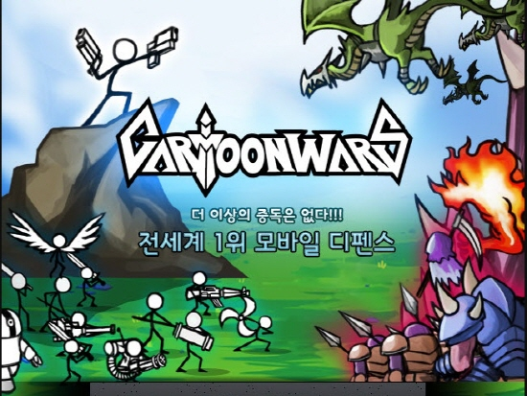
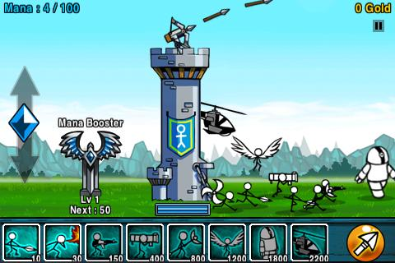
카툰워즈
간단하지만 귀여운 캐릭터
아군 화살에 데미지를 입는 전략적 요소
300가지 다양한 캐릭터로 나만의 덱 구성 가능
스테이지마다 속성요소 추가 예시) 풀<불<물
Notes:
카툰워즈 - 그래픽적으로 졸라맨 캐릭터들을 위주로 만들었는데 전혀 허접해보이지 않습니다. 졸라맨캐릭터를 통해서 어린 아이들도 좋아 할 만한 이미지여서 큰 인기를 끌었던것 같아서 좋았고, 전략적인 요소가 들어간 게임을 좋아하는데 이 카툰워즈는 다른 일반적인 디펜스 게임과 다르게 아군 화살도 아군 캐릭터들에게 대미지를 입히기 때문에 전략적으로 캐릭터를 생성하고 스테이지 몬스터를 죽이는 재미가 있어서 좋았고 무엇보다 캐릭터 종류가 300가지가 되서 전략적으로 스테이지마다 내가 생성덱을 만들 수 있어서 좋았습니다.
우리가 만들고자 하는 게임에는 전략적인 요소로 스테이지별 속성을 제한으로 두어서 설정하면 좋을 것 같습니다. 예를 들면 스테이지1에는 불속성을 제한으로 걸어 불속성과 반대되는 물속성 캐릭터들에게는 더 좋은 효과를 입힐 수 있게 설정하고 반대로 풀속성의 캐릭터들에게는 패널티를 만들어 게임을 만들었으면합니다.

Slide 3
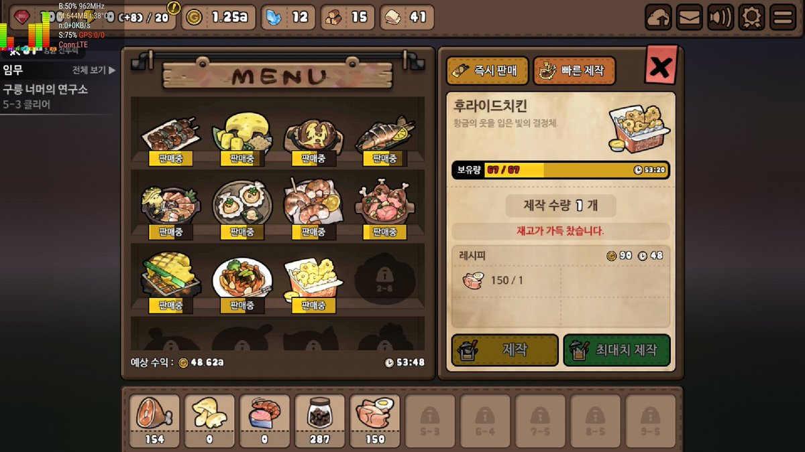
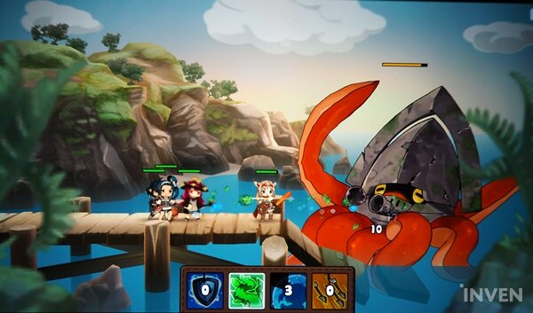
용사식당
스테이지를 클리어 하면 아이템으로 음식을 제작할 수 있다.
캐릭터 마다 스킬이 달라서 다양한 조합으로 스테이지 클리어
보상으로 얻은 재료로 인테리어 아이템 제작, 배치가능
재료로 무기나, 옵션석을 만들었으면 좋을듯 하다.
Notes:
첫번째 게임조사와 두번째 게임조사를 통해 각자가 원하는 게임 장르와 게임에 들어갔으면 하는 요소들을 조합해서 게임을 만든다면 이 "용사식당"과 유사한 게임이 만들어지지 않을까 생각합니다. 몬스터를 잡는 과정에서 캐릭터들 각자의 고유 특성을 가지면서 각 스테이지마다 캐릭터들의 조합을 통해 전략적으로 팀을 구성하는 요소가 있어서 좋았습니다. 또한 각 스테이지를 완료하였을 경우에 보상으로 주는 각종 재료들을 모아서 음식을 만들어 파는 요소, 식당 주변에 인테리어들을 설치하는 모습도 있습니다.

Slide 4
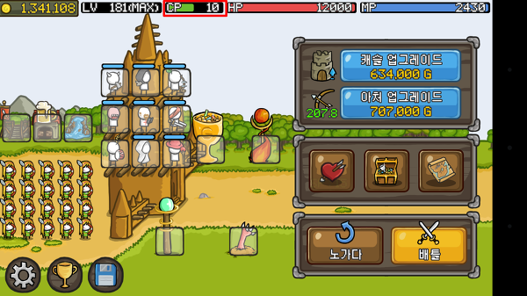
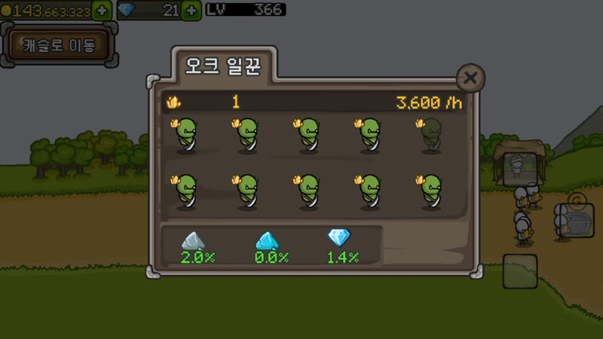
성키우기
디펜스 게임
자동전투지원
생산유닛지원
다양한 오브젝트 업그레이드 가능
영웅 전직과 고유 시스템 있음
스테이지 실패 시 이전 스테이지로 돌아감
Notes:
디펜스류 게임으로 웨이브마다 몰려오는 적을 막고 나오는 골드로 영웅이나, 성, 아처를 업그레이드하는 방식 플레이타임 5시간정도 지났는데 아직 한참 남은게 느껴짐 이게임의 장점은 자동전투가 된다는점, 영웅 한명이 아닌 성 , 아처 ,지휘관 , 타워 등 여러가지 골고루 업그레이드를 해주어야 하며 골드를 벌기위한 수단이 여러가지 있고 그중 일꾼을 뽑아 일꾼이 자동으로 금을 캐서 돈을벌어오는 시스템이 좋았음, 또, 영웅마다 전직시스템이 있고 고유 스킬들이 전부 달라 본인이 원하는 전략적 선택이 가능함 스테이지를 못깨더라도 그전 난이도로 반복 노가다를 할수있기떄문에 돈을 벌어서 다시 육성후 재도전 가능하고 2배속,3배속 등 게임 속도 조절가능

Slide 5
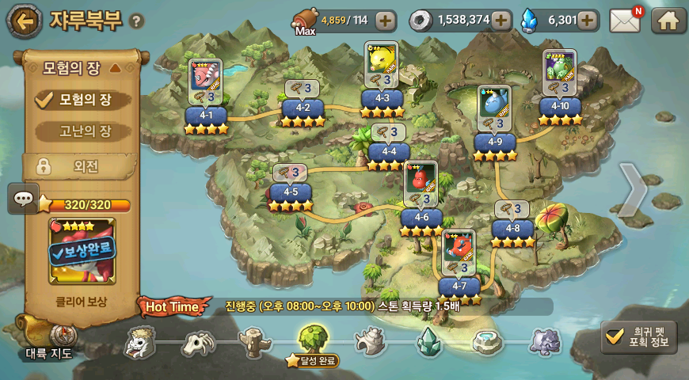
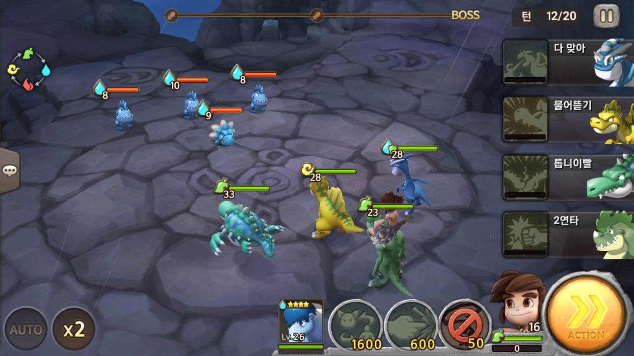
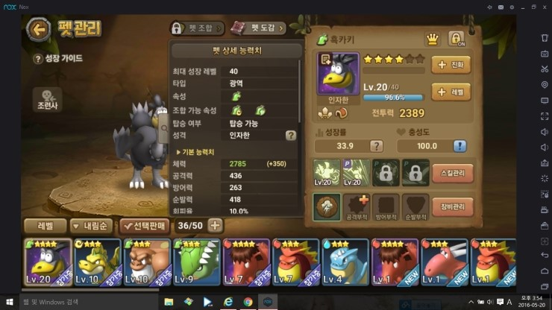
스톤에이지
펫 시스템
원하는 펫을 육성하면서 재미를 느낌
디펜스류 게임을 만들 때 캐릭터 하나로 플레이하는게 아니라 펫이나 용병처럼 전투에 도움이 되는 요소를 추가하면 재미있을 것 같다.

Slide 6
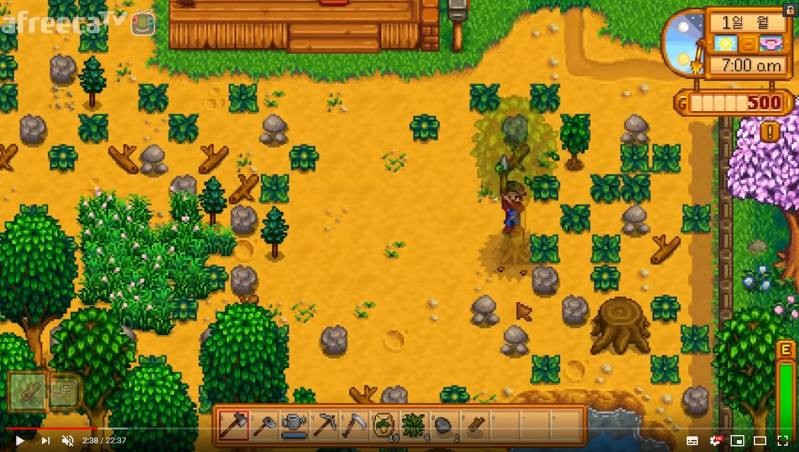
스타듀밸리
RPG, 농장 시뮬레이션 게임
다양한 도구들을 가지고, 농사, 채집, 채광, 낚시, 몬스터 처치
캐릭터의 장비에 따라서 다른 아이템을 얻을 수 있으면 좋겠다

Slide 7
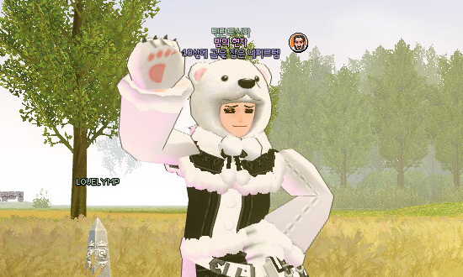
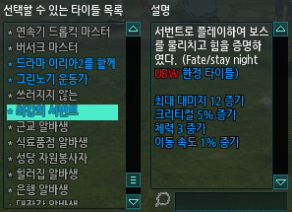
마비노기 타이틀 시스템
마비노기의 칭호 시스템
유저의 개성을 나타내는 요소
능력치도 존재해 좋은 능력치를 가진 타이틀이 인기가 많았다.

